Slide 1
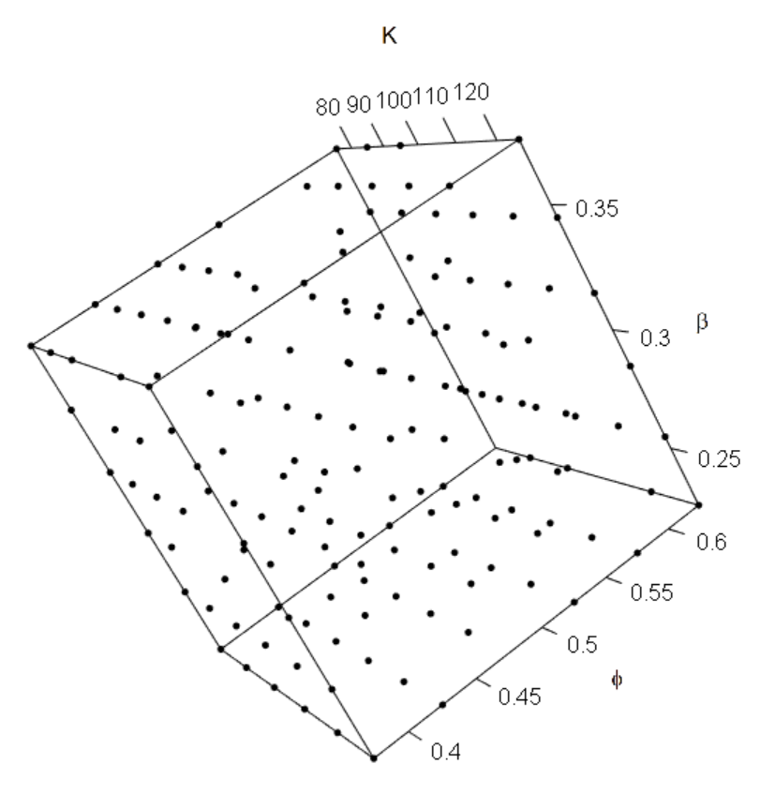



$$K$$
100
120
80
0,35
$$β$$
0,3
0,25
0,6
0,55
0,50
0,45
$$φ$$
0,40

